Slide 1
做個守交通規則的小天使

Slide 2
播放機車乘坐安全影片

Slide 3
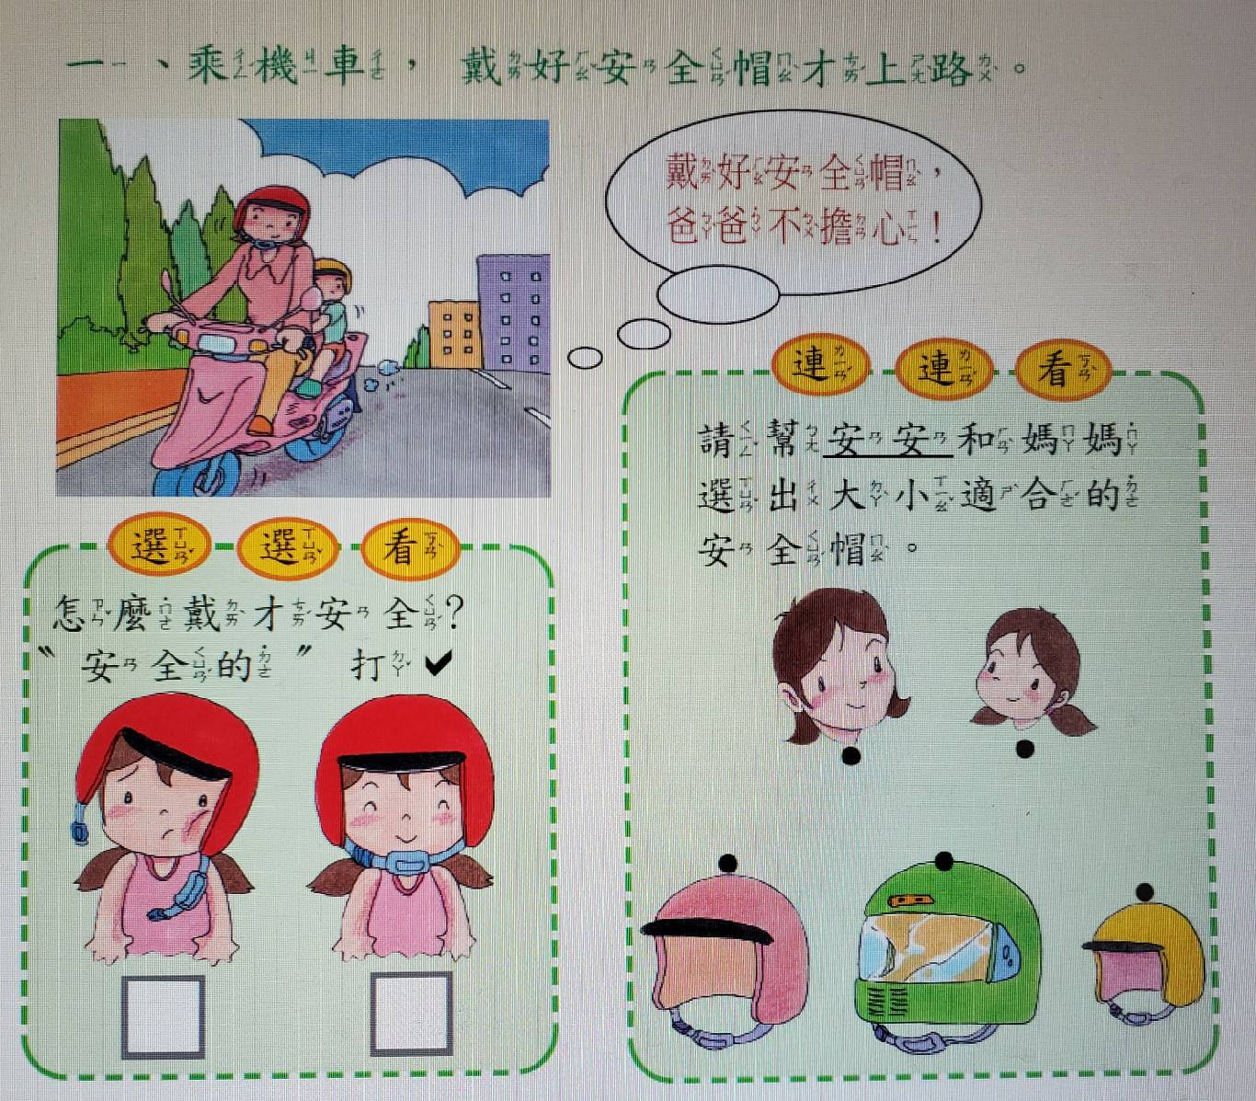

Slide 4
兒童發表 (1) 說出乘坐機車前要做到哪些事項。 (2) 說出乘坐機車時要做到哪些事項。

Slide 5
播放機車乘坐安全影片

Slide 6
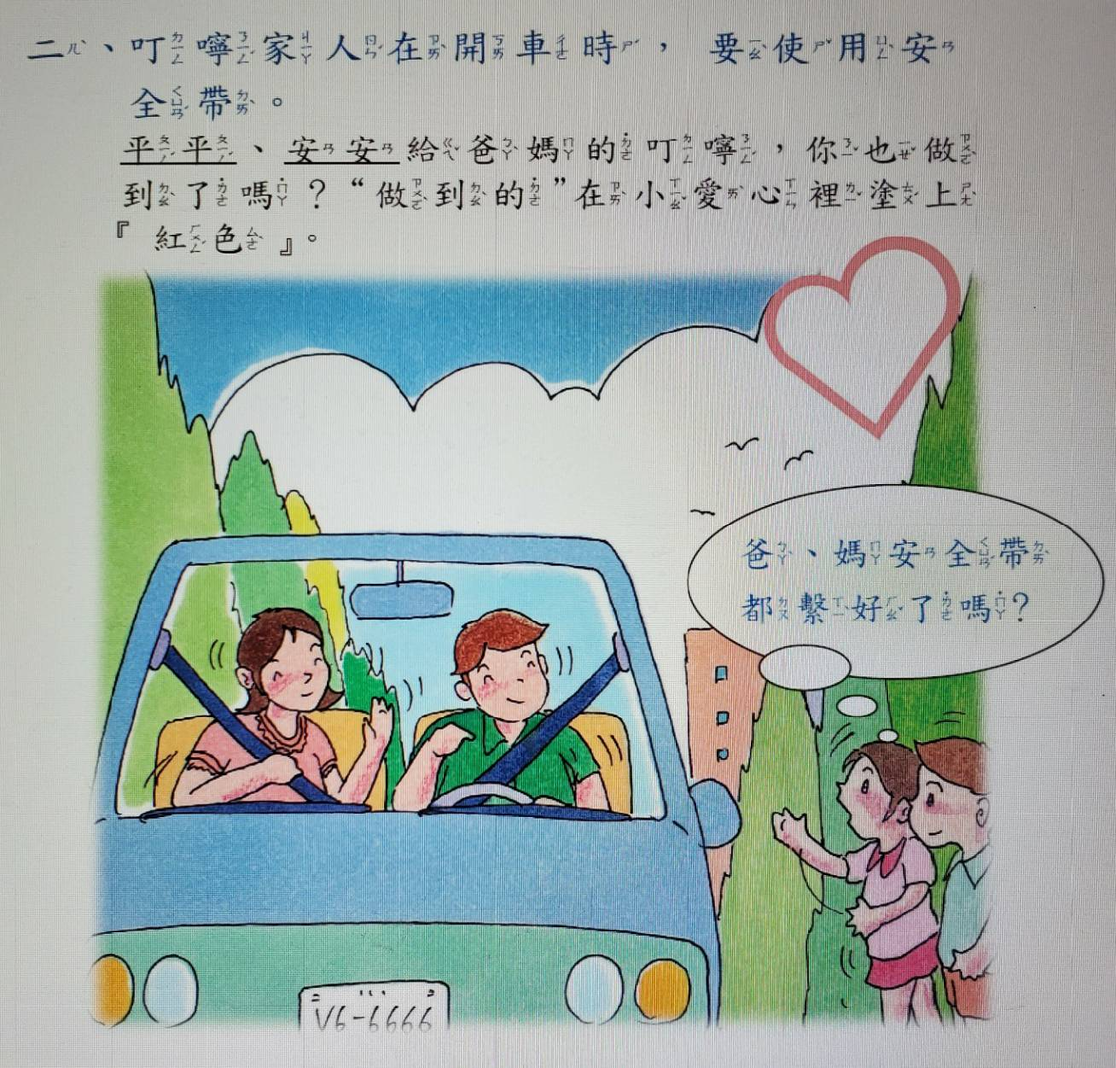

Slide 7
兒童發表 (1) 說出乘坐汽車前要做到哪些事項。 (2) 說出乘坐汽車時要做到哪些事項。

Slide 8
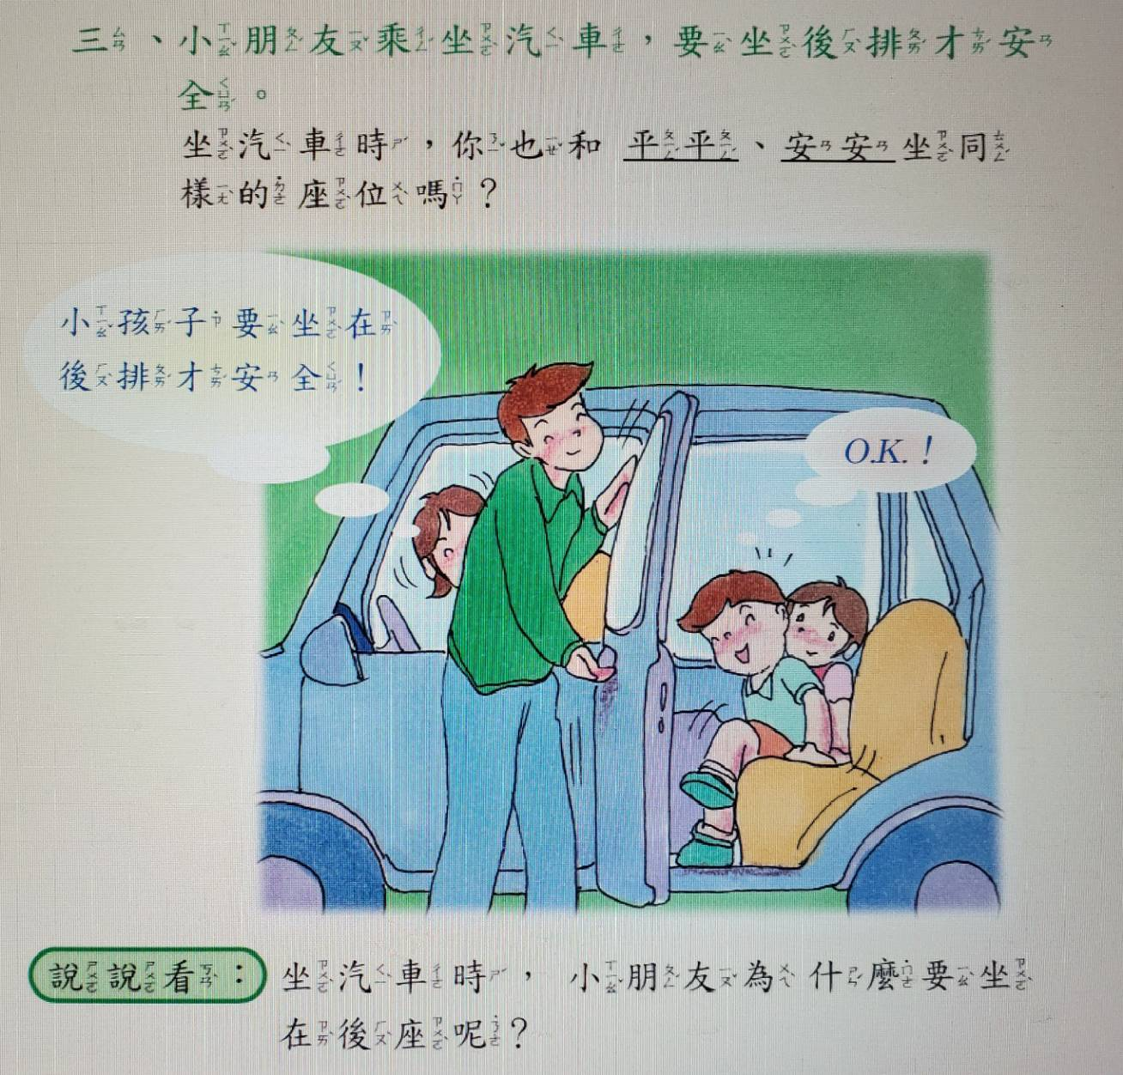

Slide 9
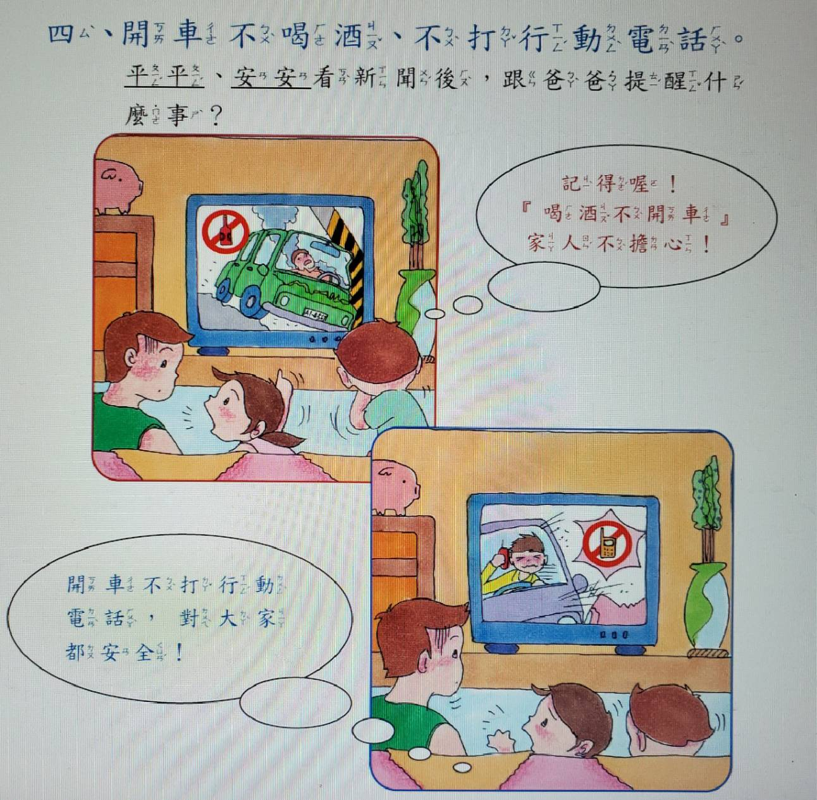

Slide 10
上完這堂課，我們要做到那些安全事項:

Slide 11
(1)坐機車時要戴安全帽，並扣好帽帶。下車時要正確解開帽帶。要提醒家人正確使用安全帽，才騎機車上路。

Slide 12
(2) 坐汽車時要繫好安全帶，選擇後排座位或大小合適的兒童安全座椅坐好，並告訴其他小朋友也要這樣做。下車時要正確解開安全帶。要提醒家人坐汽車時使用安全帶，開車時不打行動電話及酒後不開車。

